Slide 1
تأثير العوامل الحيوية على فسيولوجيا البكتريا

Slide 2
- توجد البكتيريا في بيئاتها مختلطة مع غيرها من الكائنات الحية الدقيقة
Mixed Culture
-لمثل هذه المعيشة تأثير واضح على نمو تلك الكائنات وتأقلمها في بيئاتها .
- غالبا ما يكون للكائن الدقيق طرقا مختلفة للمحافظة على بقائه في مثل هذه البيئات.

Slide 3
أنواع التضاد الحيوي
أولاً: التضاد الطبيعي:
ويتم في وجود نمو نشط للكائن المضاد.
ثانياً:المضادات الحيوية:
دراسة التضاد باستخدام التحضيرات التجاريه من المضادات الحيوية.

Slide 4
التضاد الحيوي و المضادات الحيوية
معيشة كائنين معا يعمل احدهما على إحداث ضرر بالكائن الاخر نتيجة لإفرازه ماده كيماويه.
التضاد الطبيعي (الحيوي)
Antibiotics المضادات الحيوية
عباره عن مواد كيماويه عضويه تتكون نتيجة للتفاعلات الايضيه لبعض الاحياء الدقيقه والتي تكون ذات تأثير مبيد او موقف لنمو او نشاط غيرها من الكائنات الحيه الدقيقة بتركيزات قليله.

Slide 5
التضاد الطبيعـــي
كيف يقوم الكائن الحي بعملية التضاد؟
غالبا ما يكون للكائن الدقيق طرق مختلفة للمحافظة على بقائه في مثل هذه البيئات فهو أما أن يخرج مواد ايضية تغير من ظروف البيئة مثل تلك التي :
تزيد من حموضتها
تغير من الضغط الاسموزي
التوتر السطحي للبيئة

Slide 6
التضاد الطبيعــــي
Bacteriocin :
- عبارة عن سموم بروتينية تنتج عن طريق بعض الأنواع البكتيرية لمنع نمو الأنواع البكتيرية المشابهه لها في السلالة أو التابعة لنفس العائلة البكتيرية .
- يعتبر Bacteriocins مضاد حيوي ضيق المدى أي لا يؤثر إلا على الأنواع البكتيرية التابعة لنفس النوع .
- يؤثر على البكتريا من خلال إحداث ثقوب في الجدار الخلوي للبكتريا أو عن طريق الـتأثير على أنزيمات هامة مثل DNAse و neuclease , أو يعمل على تثبيط بناء طبقة الميورين في الخلية البكتيرية .

Slide 7
طريقة دراسة التضاد الطبيعــي
نمو الكائن المضاد
المزارع تحت الأختبار
Lauria Bertani Agar (LB)

Slide 8
الطبق بعد التحضين
Inhibition zone
Inhibition zone

Slide 9
تأثير المضادات الحيوية على فسيولوجيا البكتيريا
Effect of Antibiotics on Bacterial Physiology

Slide 10
طرق تأثير المضاد الحيوي على البكتيريا Mode of Action
قد يُؤثر على أحد العمليات التاليه في الخلية البكتيريه:
تصنيع الجدار الخلوي (مثل:Penicillin، Cephalosporin، Bactiricin ، Vancomycin).
تصنيع البروتين (مثل: Cholramphenicol، Tetracyclins، Streptomycins، Erythromycin، Gentamycin).
تضاعف الحمض النووي DNA(مثل: Quinolones)
تصنيع الحمض النووي RNA (مثل:Rifampin)
تصنيع بعض المكونات الأيضية الرئيسية(مثل: Sulfanilamide)
الغشاء البلازمي (مثل : Bolymyxin B)

Slide 11
اختبار الحساسية للمضادات الحيوية Antibiotic Sensitivity Test
يهدف إلى تحديد حساسية عزلة من البكتيريا لمدى من المواد العلاجيه.
وقد تستخدم كوسيلة لدراسة ظهور طفرات مقاومة من البكتيريا لتركيزات محدده من المضاد الحيوي.
له ارتباط وثيق مع تعريف الأنواع البكتيريه.
تُقاس الحساسية بتحديد أقل تركيز من المضاد الحيوي مثبط لنمو السلاله البكتيريه بعد 24 ساعه من التحضين وهو ما يُسمى
Minimum Inhibitory Concentration (MIC)

Slide 12
طرق دراسة تأثير المضاد الحيوي على البكتيريا
تُستخدم المضادات الحيوية المحضرة تجارياً للتعرف إلى تأثيرها دون الحاجة لاستعمال الكائن المضاد المفرز لها.
طرق دراسة المضادات الحيوية المحضرة تجارياً:
1. طريقة الأقراص Disk diffusion method
وتُسمى Bauer - Kirby method
2. طريقة التخفيف في وسط سائل
Broth dilution method
أوفي وسط صلب Agar dilution method .
3. طريقة الطبق المتدرج Gradient Plate Method
ويستخدم حالياً طريقة متطورة عنها تسمى E-test (Epsilometer).

Slide 13
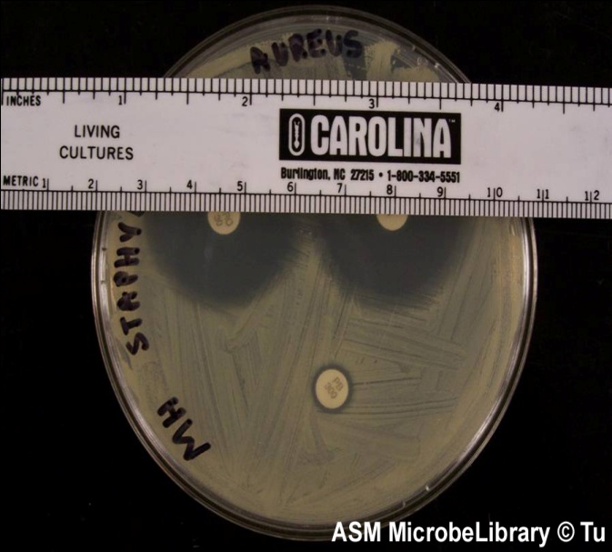
1- طريقة أقراص ورق الترشيح Disk Diffusion Method
تعتمد على استخدام أقراص مجهزة من ورق الترشيح محملة بتركيزات معلومة من المضاد الحيوي، وهناك نوعان منها:
الأقراص المفردة Unidisk
الأقراص المتعددة Multidisc
(1)
(2)

Slide 14
1- طريقة أقراص ورق الترشيح Disk Diffusion Method
الأدوات المستخدمه:
مزارع نقية حديثه لأنواع بكتيرية مختلفة، أوساط غذائية ملائمة لدراسة حساسية المضاد (Mueller-Hinton media أو Blood Agar media)، أقراص محملة بمضادات حيوية مختلفة معلومة التركيز,ملقط .
الخطوات:
1- بعد تعقيم الوسط الغذائي يلقح بالبكتيريا ثم يُصب في أطباق بتري معقمة, ثم تترك لتتصلب .
3- تنقل الأقراص باستخدام ملقط معقم بالتلهيب الكحولي ،بحيث يوضع أكثر من قرص على أبعاد متساوية تقريباً .
4- تحضن الطباق عند 37 م لمده 18 -24 ساعه.
5- تدون الملاحظات بقياس قطر منطقة التثبيط
Inhibition zone وتسجل النتائج حسب الجدول التالي.

Slide 15
اختبار الانتشار خلال الأقراص، تظهر مناطق رائقة
Inhibition zones حول الأقراص المحملة
كل منها بتركيز معروف من المضاد الحيوي.

Slide 16
جدول قياسي لتقدير درجة حساسية susceptibility او تأثر متوسط Intermediate أو مقاومة Resistant لأنواع مختلفة من المضادات الحيوية

Slide 17
دراسة تأثير بعض المواد الطبيعية (بصل, ثوم ) على فسيولوجيا البكتريا

Slide 18
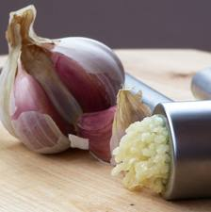
المحتويات الكيميائية للثوم
يحتوي الثوم على مركب يُعرف باسم
اللينز Allins
وعند قطع أو هرس فصوص الثوم يتحول هذا المركب إلى مركب آخر هو
اليسيسن Allicine.
والثوم إذ يبس ثم أُعيد ترطيبه في الماء فإنه يحتوي على زيت يتكون من المركبات المعروفة باسم Oligosulfides
كما يحتوي الثوم على مواد عديدة التسكر
Polysaccharides
ومواد صابونية
Sapnins
كما يحتوي على بروتين ودهن وأملاح معدنية وفيتامينات أ، ب، ج، هـ.

Slide 19
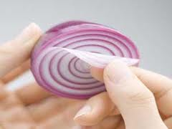
المحتويات الكيميائية للبصل
أهم مادة كيميائية تتواجد في البصل المواد الكبريتية . و هذة المواد هي السبب في زيادة الدموع العين عند تقطيع البصل , وهي المتسببة في الرائحة و الطعم الخاص بالثوم والبصل.
هناك ثلاثة أنواع رئيسية منها :
مركبات أكاسيد الكبريت sulfoxides مثل مركبات (ألينين) alliins
مركبات ثيوسلفانيت مثل مركبات (اليسين) allicins
مركبات ديثين dithiins مثل مركبات (اجوين) ajoenes

Slide 20
دراسة الأثر التثبيطي لمستخلص الثوم على بعض البكتيريا ذات المقاومة المتعددة للمضادات الحيوية.
Studying the Inhibitory Effect of Garlic Extract on some Bacteria of Multi- resistance to Antibiotic

Slide 21
1- أجريت هذه الدراسة بمستشفى النور التخصصي بمكة المكرمة 2007.
2- تهدف دراسة تأثير أنواع مختلفة من نبات الثوم المحلي والمستورد على البكتيريا المقاومة للمضادات الحيوية المرتبطة بعدوى المستشفيات.
وذلك على بكتيريا Pseudomonas aeruginosa- Staphylococcus aureus- Acinetobacter baumani- Klebsiella spp- Eschericha coli- Candida albicans
3- أظهرت نتائج طريقة الانتشار أن جميع أنواع الثوم كان لها تأثير واضح على جميع أنواع الميكروبات عند التراكيز العالية من الثوم بينما في التراكيز المنخفضة قلت المناطق التثبيطية وانعدمت تماماً.
4- ومن هذا نستخلص إمكانية الدمج بين مستخلص الثوم والمضاد الحيوي ، حيث أن هذه الدراسة لا تقلل من أهمية استخدام المضادات الحيوية ولكن إمكانية استخدامها بجرعات منخفضة بحيث نقلل من تأثيراتها الجانبية .

Slide 22
طريقة العمل :
اتبعي نفس الخطوات السابقه في المركبات الكيمائيه غير أنه في هذه الحاله استخدمي عصير مركز من الثوم أو استخدمي عصير مركز من البصل .
بعد انتهاء فترة التحضين دوني نتائجك التي حصلتي عليها .

Slide 23
